Slide 1
Foneminės klausos lavinimas. Žodžio garsinės analizės ir sintezės mokymas.
Justina Valterė
Logopedė metodininkė ir specialioji pedagogė

Slide 3
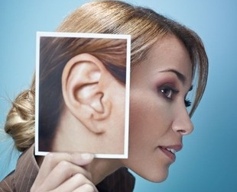
FONEMINĖS KLAUSOS LAVINIMAS
Esant nepakankamai išlavėjusiai foneminei klausai, gali formuotis netikslus garsų tarimas.
Toks reiškinys, kai vaikas iki ketverių metų dar painioja ar netaria kai kurių grupių garsų, vadinamas fiziologiniu šveplavimu.
Esant silpnam foneminiui suvokimui, vaikui sunkiau sekasi ištarti sudėtingos garsinės struktūros žodžius, retesniais atvejais labai stipriai iškraipo daugiaskiemenių žodžių struktūrą ar šių žodžių visai neištaria.

Slide 4
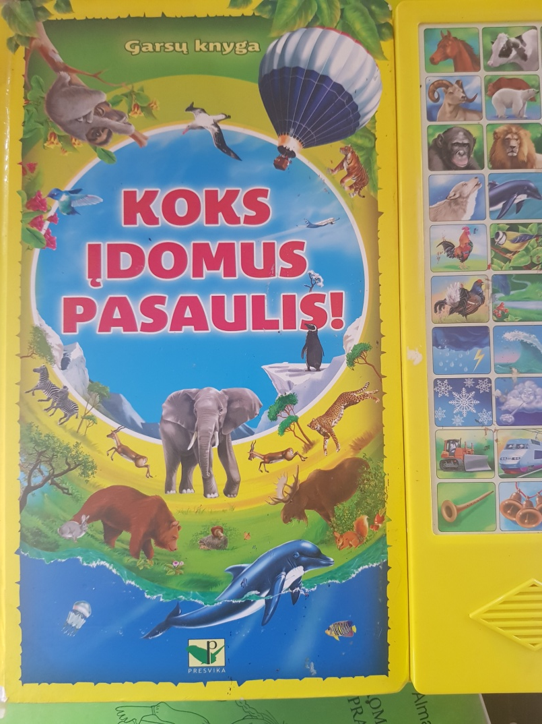
Geriausias būdas foneminei klausai lavinti yra žaidimas. Pirmiausiai vaiką mokome skirti nekalbinius garsus („Atspėk, kas kalba?“, „Kas skamba?“, „Gatvės, namų garsai“ ir pan.).

Slide 5
Mokomas tarti garsas pirmiausia skiriamas iš grupės garsų. Pavyzdžiui, mokydama garso s tarimo ir tikslindama šio garso akustinius požymius, iš pradžių pasiūloma vaikui išgirsti šį garsą garsų grupėje: a, s, p, s, b, s, v, t, s ir atitinkamai į jį reaguoti.
Jei vaikas tokią užduotį atlieka, į garsų grupę įtraukiame jau ir tokias fonemas, kurios akustiškai (o dažniausiai ir artikuliaciniu požiūriu) daug artimesnės mokomajai, pavyzdžiui: s, v, š, s, t, ž, z, s.
Išmokę skirti garsą garsų grupėje, mokome jį skirti skiemenukų grupėje, pavyzdžiui: as, aš sū, šu, zo, zū, cu, su.
Dar vėliau siūlome išgirsti tą garsą žodžiuose, sakiniuose, rišliame tekste.

Slide 6
Mokant skirti iš klausos kitus garsus, juos taip pat patogu sieti su gamtos garsais, pavyzdžiui:
z - skrenda uodas,
s - šnypšdama šliaužia gyvatė (vaikai rankos judesiais rodo gyvatės šliaužimą),
r - urzgia šuniukas, burzgia traktorius.

Slide 7
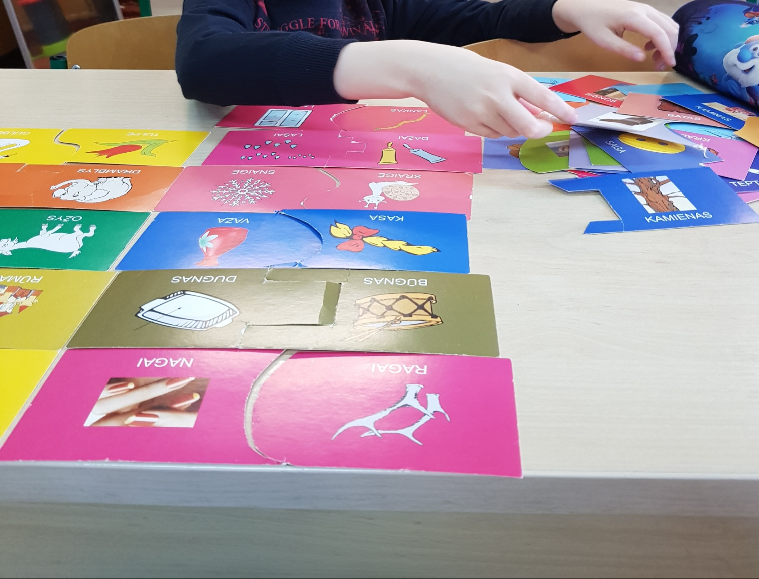
Diferencijuojant kalbos garsus, labai parankus žaidimas, siūlantis paaiškinti, kuo skiriasi žodžiai, turintys labai panašią garsinę struktūrą, pvz.: puvo - buvo, paltas - baltas, kalva - galva, kelia - gelia, tušas - dušas, musė - mušė, karvė - kalvė ir t.t.

Slide 8
Vaikams, kurių pažeista foneminė klausa, arba ji vystosi pavėluotai, žodžių analizės ir sintezės įgūdžiai formuojasi labai sunkiai. O mokėjimas gerai analizuoti žodžio sudėtį garsais, yra būtina sąlyga išmokti skaityti ir rašyti.

Slide 9
Užduotys žodžio garsinei analizei ir sintezei mokyti
Nurodyti pirmąjį žodžio garsą (raidę – rašome, garsą – tariame).
Nurodyti paskutinįjį žodžio garsą.
Suskaičiuoti žodžio skiemenis.
Nurodyti, kelintame skiemenyje yra mokomasis garsas.
Sugalvoti žodį su nurodytu garsu.
Atlikite atvirų skiemenų garsinę analizę (priebalsis+balsis): la, no, tu, ky, ri ir t.t.
Uždarų skiemenų (balsis+priebalsis): ar, om, ur, il, ek, ės ir t.t.
Dviskiemenių žodžių: lapė, kala, supa, kasa, bėga, musė ir t.t.
Triskiemenių žodžių: mašina, gėlytė, sodyba, kaminas, suknelė ir t.t.
Sugalvoti žodžių, turinčių nurodytą skaičių garsų.
Atrinkti paveikslėlius, kurių pavadinimai iš tam tikro skaičiaus garsų.
Sudėlioti paveikslėlius iš eilės pagal garsų skaičių jų pavadinimuose.
Tęsti žodžių grandinę, kurioje kitas žodis prasidėtų pirmesniojo paskutiniuoju skiemeniu, raide (sako, košė).
Prie duoto žodžio pridėti raidžių, kad pasikeistų žodis (oras-noras, amas-namas).
Pakeisti žodyje raides (musė-pusė).
Sukeisti žodyje skiemenis (kala-laka).
Atspėti žodžio raides (pvz., s......s).

Slide 10
Atrinkti paveikslėlius, kurių pavadinimai iš nurodyto skaičiaus garsų;
Atrinkti paveikslėlių, kurių pavadinimuose garsas A būtų trečias;
Sudėti žodžius iš karpomojo raidyno raidžių, perskaityti juos;
Iš pasakyto sakinio atrinkti 4 raidžių žodžius, juos užrašyti, perskaityti;
Sudėti visus galimus žodžius iš pateiktųjų raidžių, skiemenų, perskaityti;
Perskaityti žodį iš kito galo;
Atspėti, koks žodis susidaro iš pateiktųjų paveikslėlių pavadinimų pirmųjų garsų;
Atspėti, koks vienodas garsas kartojasi pasakytuose žodžiuose;
Užpildyti kryžiažodžius.
https://wordwall.net/resource/629966/logopedin%c4%97s-pratybos/sud%c4%97k-m%c4%97nesi%c5%b3-pavadinimus
https://wordwall.net/resource/1317164/sud%c4%97liok-paveiksl%c4%97lio-pavadinim%c4%85
https://wordwall.net/resource/2188766/lietuva
Priemonės kurtos „Play posit“ programėle. Jos skirtos dėmesio koncentravimo, girdimojo suvokimo ugdymui logopedinių, specialiųjų pratybų metu. Tinka priešmokyklinio/pradinio ugdymo vaikams. Klausantis audio pasakų, joms sustojus, reikia atsakyti į pateiktus klausim
„Kakė Makė ir svajonių gimtadienis“ https://api.playposit.com/go/share/595467/1352165/0/0/Kak-Mak-ir-svajoni-gimtadienis---Knyga?fbclid=IwAR1TRpmU1Uajaj_E-5UtxUGScite7T7sz5IvVZOXq-6stDRPd0pdOEpTGc8

Slide 11
Leidiniai/ Metodinės priemonės
Ugdymo(si) priemonė „Abėcėlė. Dėlioju raideles, skaitau žodelius.“ sudaryta iš 214 paveikslėlių kortelių, sunumeruoto spausdintinių didžiųjų raidžių raidyno ir 10 komplektų lietuvių kalbos abėcėlės raidžių kortelių.
Naudodamiesi priemone vaikai galės:
įvardyti paveikslėlių kortelėse pavaizduotus daiktus,
įsiklausyti į tariamą žodį,
išvardinti žodžio garsus,
surasti raidyne garsą žyminčios raidės numerį,
surinkti žodį sudarančias raides raidžių kortelėse.
Priemonė rekomenduojama ikimokyklinio, priešmokyklinio, specialiojo ugdymo pedagogams, pradinių klasių mokytojams, logopedams, tėveliams.

Slide 12
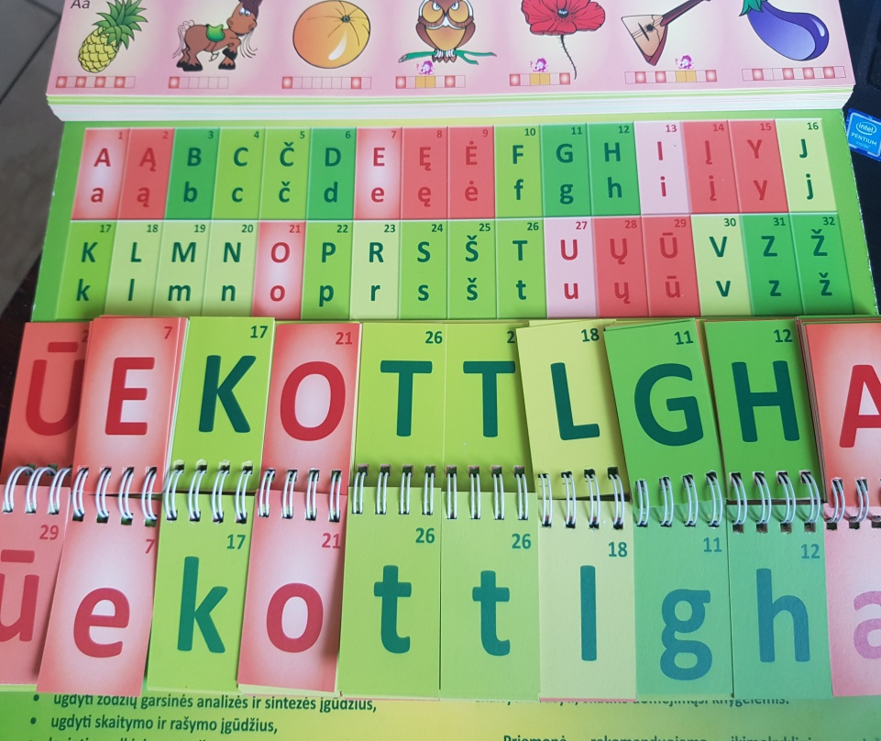
Priemonė vaikams padės nuosekliai rasti kiekvieną garsą, sieti garsus su juos žyminčiomis raidėmis, įsidėmėti spausdintinių didžiųjų raidžių formą, įsidėmėti spausdintinių mažųjų raidžių formą, ugdyti žodžių garsinės analizės ir sintezės įgūdžius, ugdyti skaitymo ir rašymo įgūdžius, lavinti smulkiąją motoriką, plėsti žodyną

Slide 13
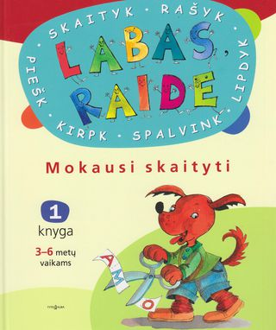
Labas, raide - tai skaitymo pradžiamokslis dar nemokantiems ar tik pradedantiems skaityti vaikams. Knygos autorė, didelę mokymo skaityti patirtį turinti pedagogė, siūlo daugybę įvairių užduočių, kurios padės ne tik išmokti skaityti, bet ir įgyti pirmųjų rašymo įgūdžių.
Atlikdami užduotis vaikai susipažins su raidėmis, suvoks, kad raidė - tai tam tikras garsą žymintis ženklas, kad jungdami raides galime perskaityti žodį, o svarbiausia - sužinoti, KAS GI ČIA PARAŠYTA.
Šalia užduočių pateikiami sutartiniai ženklai, kad nemokantys skaityti mažieji galėtų dirbti kuo savarankiškiau.
Knyga bus naudinga ir logopedams bei specialiesiems pedagogams, dirbantiems su vaikais, turinčiais skaitymo ir rašymo sunkumų.

Slide 14
Leidinys skiriamas logopedams, specialiesiems pedagogams, pradinių klasių mokytojams, tėvams, besirūpinantiems vaikų taisyklinga tartimi, rašymu, loginio mąstymo ugdymu.

Slide 15
„Kalbos ugdymo pratybų sąsiuvinis“.
Viso išleistos 8 pratybų sąsiuvinio dalys.
Pratybų sąsiuviniai skiriami bendrojo lavinimo mokyklų pradinių klasių mokiniams darbui per logopedines pratybas.
Jame pateikiamos užduotys vaikų sakytinei kalbai lavinti, rašymo ir skaitymo įgūdžiams tobulinti.
Metodinė priemonė pravers tėveliams bei pradinių klasių mokytojams, kurie papildomai dirba su vaikais.

Slide 16
Įvairios interaktyvios užduotys
https://wordwall.net/community
https://wordwall.net/resource/1305981/pavadink-paveikslėlį-ir-pasirink-raidę-p-arba-b
https://wordwall.net/resource/1109752/s-%c5%a1-diferencijavimas

